Slide 1
Família Pais e filhos
Escola de Evangelização de Pacientes
Grupo Espírita Guillon Ribeiro

Slide 2
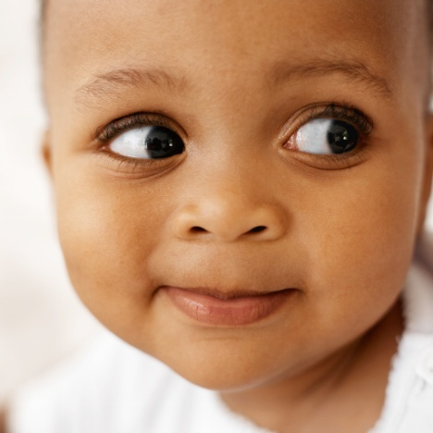
Os filhos
Quem são eles?
“Almas queridas que viajaram das estâncias do passado, pelas vias da reencarnação, desembarcaram no presente, através dos teus braços, suplicando-te auxílio e renovação.
... são aqueles mesmos compa-nheiros de alegria e sofrimento, culpa e resgate, nas existências passadas, em cujo clima resva-laste em problemas difíceis de resolver. [...]”
(EMMANUEL. Vida em Vida, mensagem “Teus filhos”)
Notes:
Iniciar contextualizando a figura do filho, destacando a necessidade de encará-lo como ser reencarnado, experiente (talvez até mais que os próprios pais), e que traz compromissos e responsabilidades.

Slide 3
Missão dos pais
“A paternidade é, sem contestação possível, uma verdadeira missão. É ao mesmo tempo grandíssimo dever e que envolve, mais do que o pensa o homem, a sua responsabilidade quanto ao futuro. Deus colocou o filho sob a tutela dos pais, a fim de que estes o dirijam pela senda do bem, e lhes facilitou a tarefa dando àquele uma organização débil e delicada, que o torna propício a todas as impressões.”
(ALLAN KARDEC. O Livro dos Espíritos, perg. 583)
Notes:
A paternidade (pai e mãe) encerra a missão de aproximar de Deus as almas confiadas na condição de filhos e, nesse propósito, a fase infantil é a mais propícia.

Slide 4
O que é honrar pai e mãe?
“O mandamento: ‘Honrai a vosso pai e a vossa mãe’ é um corolário da lei geral de caridade e de amor ao próximo, visto que não pode amar o seu próximo aquele que não ama a seu pai e a sua mãe; mas, o termo honrai encerra um dever a mais para com eles: o da piedade filial.”
(ALLAN KARDEC. O Evangelho Segundo o Espiritismo, cap. 14, item 9)

Slide 5
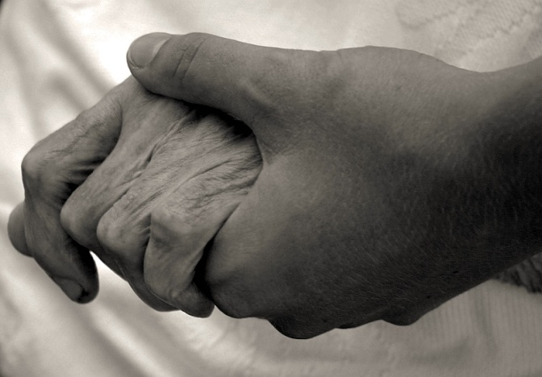
Deveres dos filhos
“Toda a gratidão sequer retribuirá a fortuna da oportunidade fruída através do renascimento carnal. [...]
A irresponsabilidade dos progenitores de forma alguma justifica a falência dos deveres morais por parte da prole. [...]
Quando fortes, sê-lhes a companhia e a jovialidade: quando fracos, a proteção e o socorro.
Enquanto sadios, presenteia-os com a alegria e a consideração; se enfermos, com a assistência dedicada e a sustentação preciosa.”
(JOANNA DE ÂNGELIS. SOS Família, cap. 23)

Slide 6
Tarefa a desempenhar
“A tarefa não é tão difícil quanto vos possa parecer. Não exige o saber do mundo. Podem desempenhá-la assim o ignorante como o sábio, e o Espiritismo lhe facilita o desempenho, dando a conhecer a causa das imperfeições da alma humana.”
(ALLAN KARDEC. O Evangelho Segundo o Espiritismo, cap. 14, item 9)
Notes:
O Espiritismo torna a tarefa de educar mais suave ao proporcionar a pais e filhos novo olhar sobre a vida e as relações familiares.

Slide 7
Pontos perigosos para os pais
“Desconsiderar a importância do exemplo na escola do lar. [...]
Distanciar-se da assistência necessária aos pequeninos sob pretexto de poderem remunerar empregados dignos, mas incapazes de substituí-los nas responsabilidades que receberam.
Desconhecer que os filhos são Espíritos diferentes, portadores da herança moral que guardam em si mesmos, por remanescentes felizes ou infelizes de existências anteriores. [...]
Cultivar preferências.
Acolher intrigas.
Repreender por simples capricho ou deixar de corrigir quando necessário.”
(ANDRÉ LUIZ. Estude e Viva, capítulo “Pontos perigosos para os pais”)

Slide 8
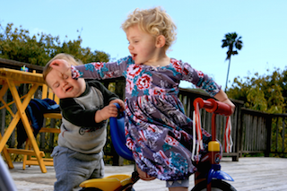
Vigilância sobre as tendências
“Desde pequenina, a criança manifesta os instintos bons ou maus que traz da sua existência anterior. A estudá-los devem os pais aplicar-se. Todos os males se originam do egoísmo e do orgulho. Espreitem, pois, os pais os menores indícios reveladores do gérmen de tais vícios e cuidem de combatê-los, sem esperar que lancem raízes profundas.”
(ALLAN KARDEC. O Evangelho Segundo o Espiritismo, cap. 14, item 9)

Slide 9
O que o Espiritismo recomenda?
CULTO DO EVANGELHO NO LAR
“O culto do Evangelho em casa deve unir-se à matéria lecionada em classe, na iluminação da mente em trânsito para as esferas superiores da Vida.”
(ANDRÉ LUIZ. O Espírito da Verdade, cap. 16)
CULTIVO DE VALORES MORAIS
“Ensina-lhes o amor ao trabalho, a fidelidade ao dever, o devotamento à compreensão e o cultivo da misericórdia .”
(EMMANUEL. Irmão, mensagem “Respeito Mútuo”)
PACIÊNCIA NO LAR
“A fim de que não se te desvinculem violentamente do amor, caminhando talvez sem defesa ao encontro de tragédias passionais evitáveis.”
(EMMANUEL. Inspiração, mensagem “Mais paciência”)

Slide 10
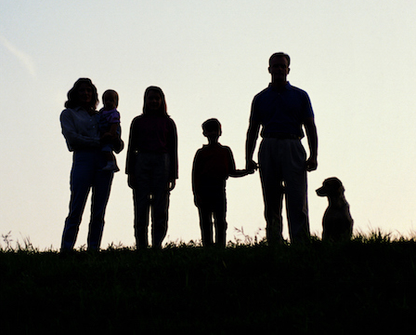
Conclusão
“Exercitemos, desse modo, o amor e o serviço, a humildade e o devotamen-to, no templo familiar, à frente de nossos amigos ou adversários do pretérito transformados hoje em nossos parentes ou em nossos filhos, e estaremos alcançando nos problemas da eternidade a mais alta e a mais sublime equação.”
(EMMANUEL. Luz no Lar, cap. 46)

